Slide 1
Crip
Информационное приложение со списком криптовалют и их курса в реальном времени.

Slide 2
Описание функционала
Приложение для отображения цены, названия, даты последнего обновления, площадки где продается криптовалюта и т.д.
С детальным выводом информации о каждой криптовалюте и автообновлением информации. При перевороте экрана, приложение умеет отображать детальную информацию о выбранной валюте в альбомной ориентации. Данные берутся с бесплатного API криптобиржи Сrypto Сompare. Все полученные данные сохраняются в локальную базу данных. Приложение умеет работать и обновлять данные в фоновом режиме.
Использована архетиктура: MVVM и Clean Architecture.
Стэк: Room, Dagger2, Retrofit2, OkHttp3, Coroutine, Worker, Picasso

Slide 3
Демонстрация функционала

Slide 4
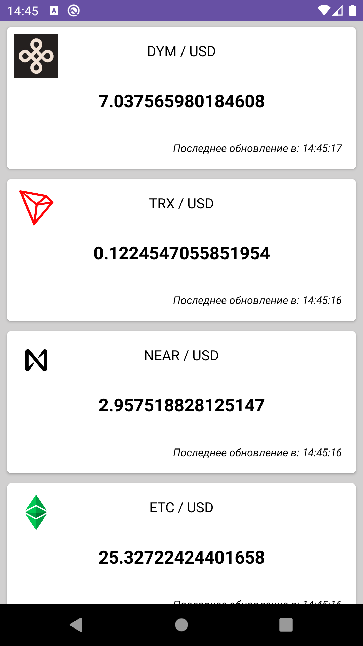
Главный экран

Slide 5
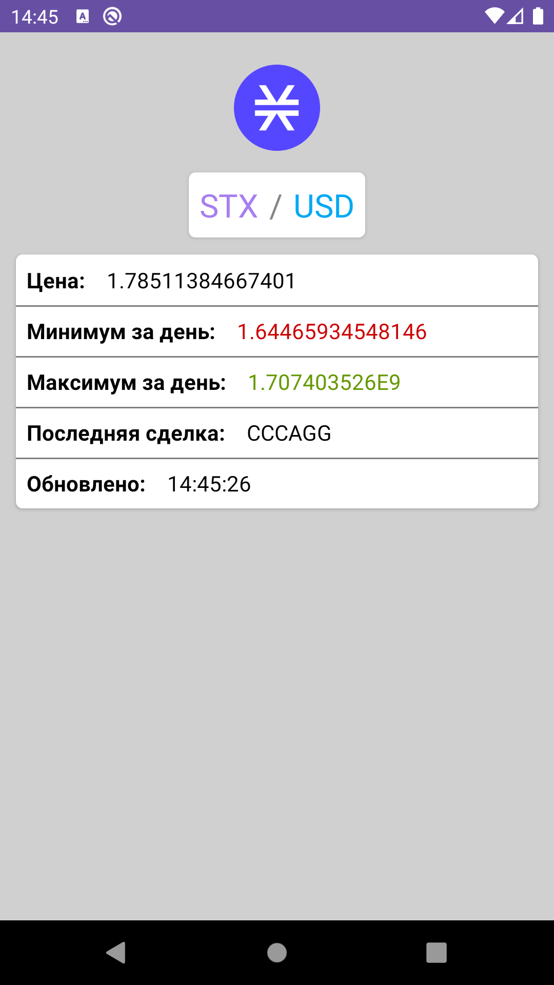
Экран с детальной информацией о каждой валюте

Slide 6
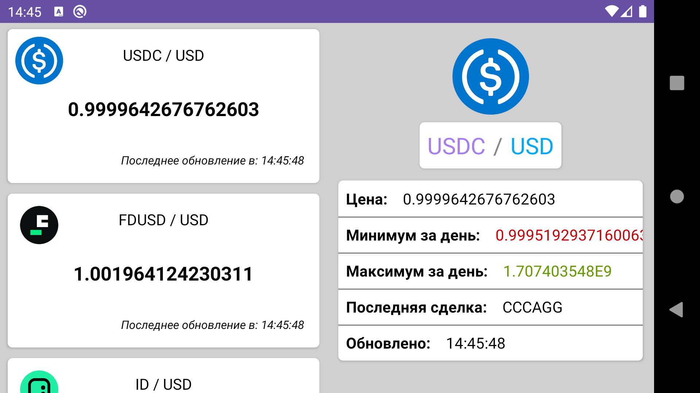
При перевороте экрана, происходит отображение информации в альбомной ориентации на одном экране.

